Slide 1

ERZURUM TEKNİK ÜNİVERSİTESİ
MATEMATİK BÖLÜMÜ
ORYANTASYON PROGRAMI

Slide 2

İÇERİK
Üniversite Tanıtımı
Fen Fakültesi Tanıtımı
Matematik Bölümü
Yurtiçi ve Yurtdışı İmkanları
Spor İmkanları
Ulaşım
Önemli Bilgiler

Slide 3
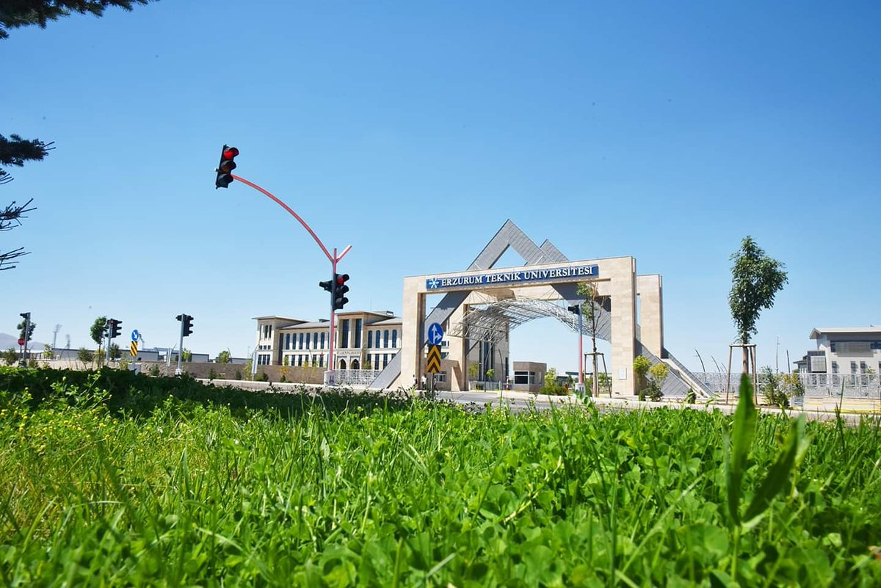
Üniversitemiz
Erzurum Teknik Üniversitesi 2010 yılında Erzurum’da ikinci devlet üniversitesi olarak kurulmuştur.
İlk öğrencilerini 2012-2013 eğitim yılında almış olup ilk mezunlarını 2015-2016 eğitim yılında vermiştir.
Tanıtım

Slide 4
Vizyon ve Misyon
Vizyonumuz;
"İnsanlığa değer katan öncü ve saygın bir üniversite olmaktır."
Misyonumuz;
✔ İnsanı kuşatan tüm yönleriyle nitelikli bir eğitim sunan,
✔ Bölge ve ülke ihtiyaçlarını da dikkate alarak AR-GE faaliyetleri yürüten,
✔ Ürettiği bilgi ve sunduğu hizmetlerle bölge ve ülke düzeyinde sosyo-ekonomik kalkınmayı ve yanı sıra girişimcilik ekosistemini destekleyen bir üniversite olmaktır.

Slide 5
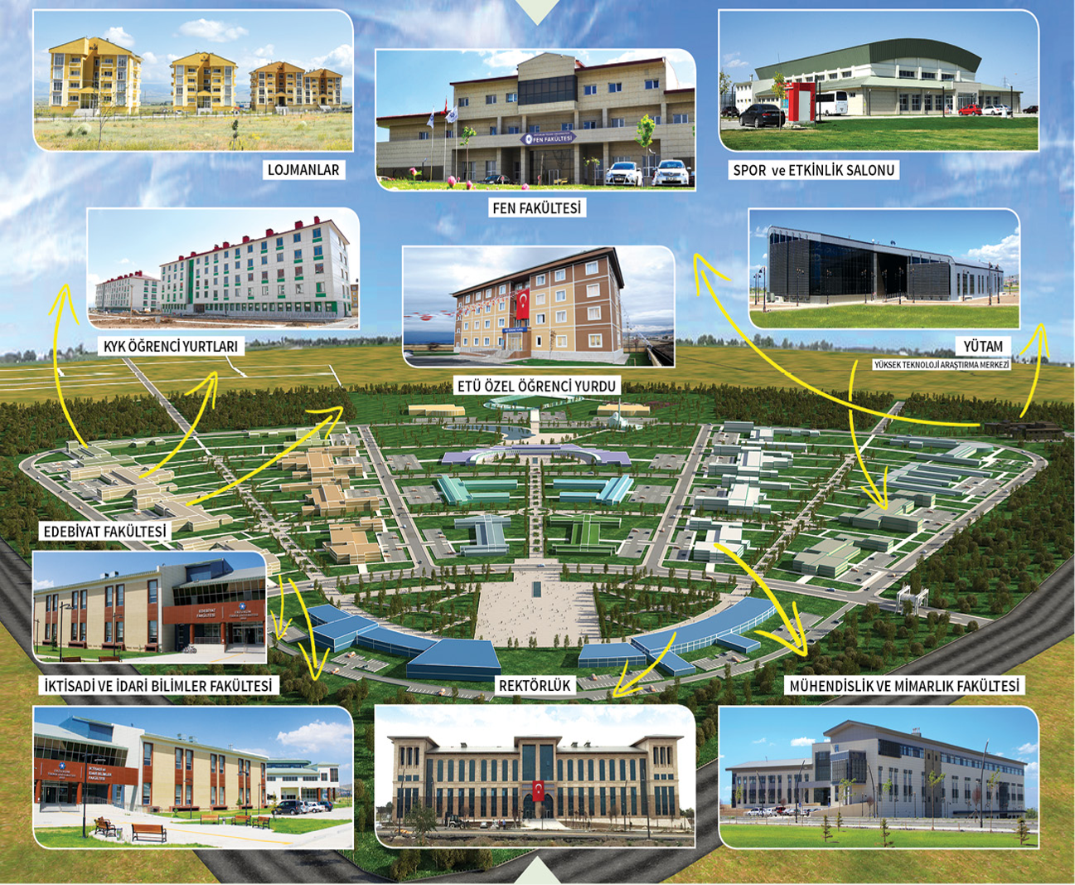
YERLEŞKE PLANI

Slide 6

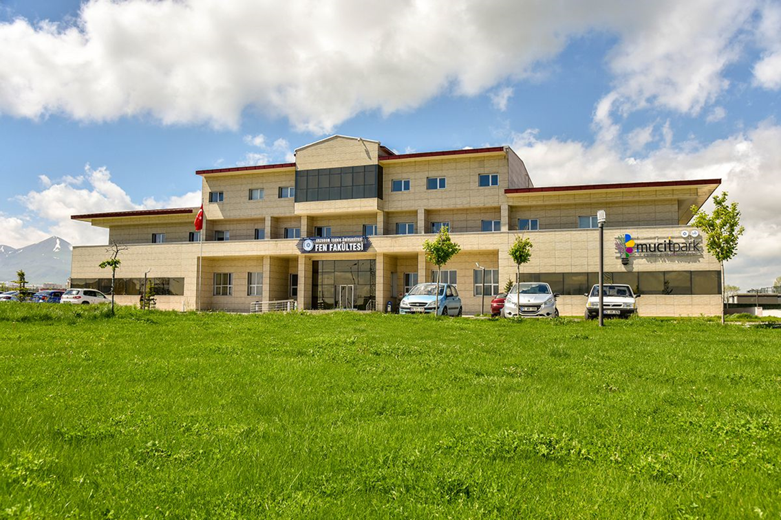
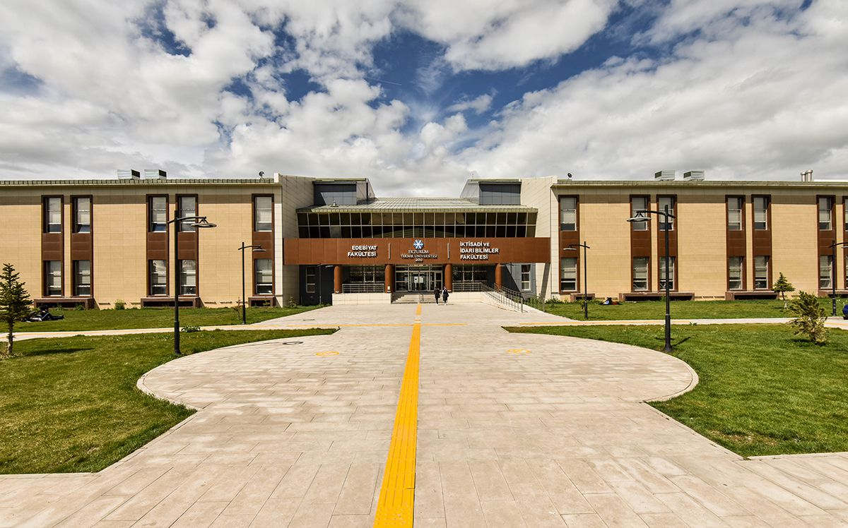
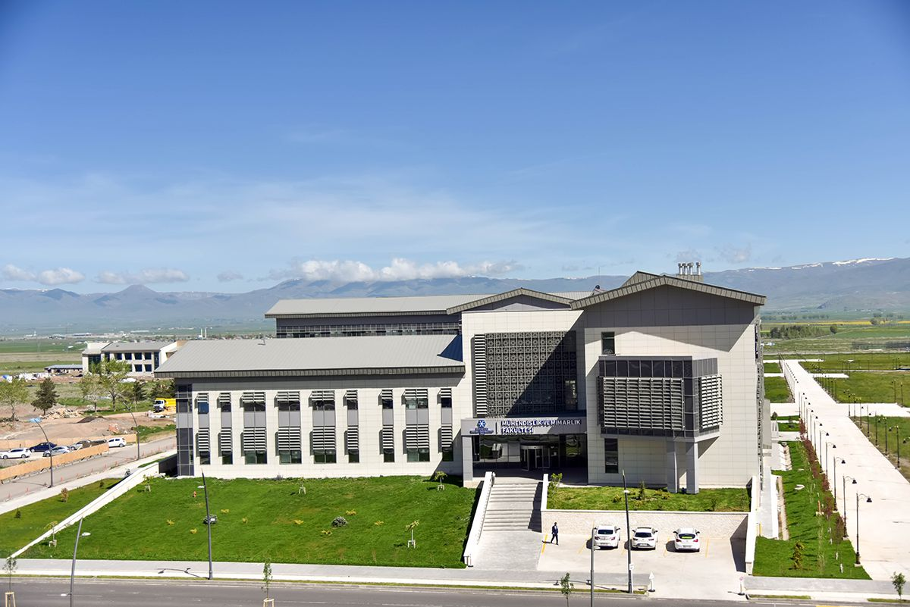
FAKÜLTELER
Fen Fakültesi
Moleküler Biyoloji ve Genetik
Matematik
Temel Bilimler
Spor Bilimleri Fakültesi
Beden Eğitimi ve Spor Eğitimi
Fen Fakültesi ve
Spor Bilimeri Fakültesi
Edebiyat Fakültesi ve
İktisadi ve İdari Bilimler Fakültesi
Edebiyat Fakültesi
Türk Dili ve Edebiyatı
İngiliz Dili ve Edebiyatı
Sosyoloji
Tarih
Felsefe
Psikoloji
Mühendislik ve Mimarlık Fakültesi
İktisadi ve İdari Bilimler Fakültesi
İşletme
İktisat
Mühendislik ve Mimarlık Fakültesi
Bilgisayar Mühendisliği
Elektrik Elektronik Mühendisliği
Makine Mühendisliği
Endüstri Mühendisliği
İnşaat Mühendisliği
Kimya Mühendisliği

Slide 7
Öğrencilerimiz
 | Edebiyat Fakültesi | İktisadi ve İdari bilimler Fakültesi | Fen Fakültesi | Mühendislik ve Mimarlık Fakültesi | Spor Bilimleri Fakültesi
Lisans | 1147 | 622 | 353 | 1581 | 59
Toplam |  |  |  | 3762
 | Fen Bilimleri Enstitüsü | Sosyal Bilimler Enstitüsü
Lisansüstü | 289 | 192
Toplam |  | 481

Slide 8
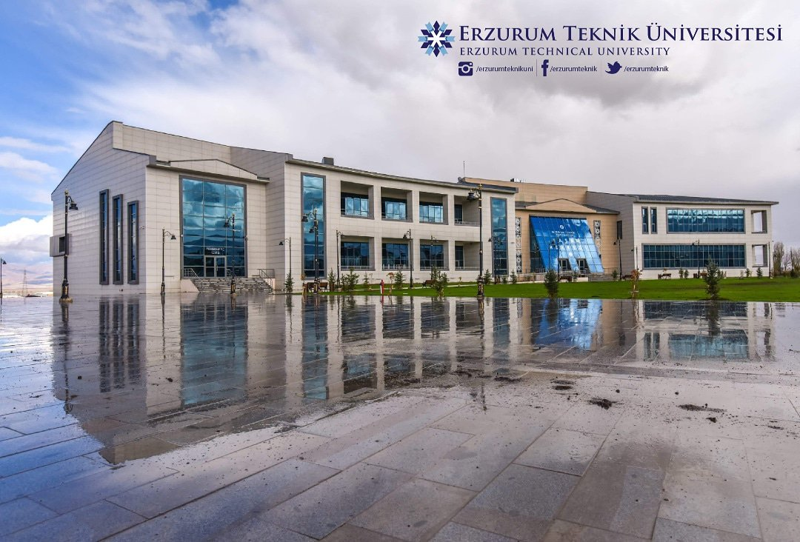
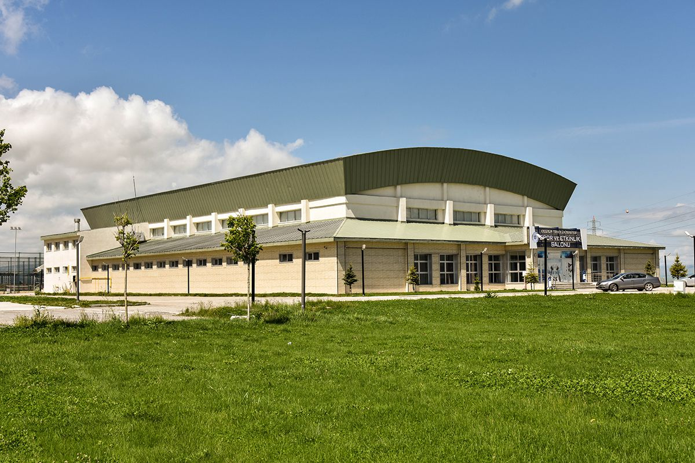
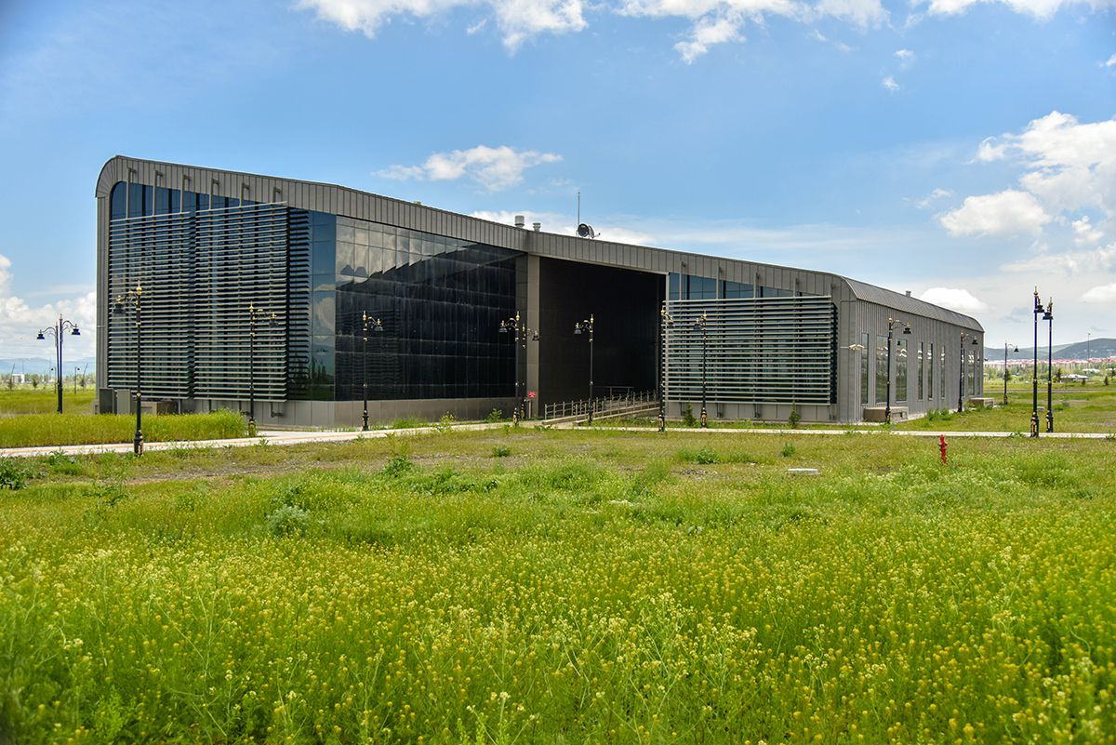
YAŞAM MERKEZİ
SPOR SALONU
YÜTAM

Slide 9

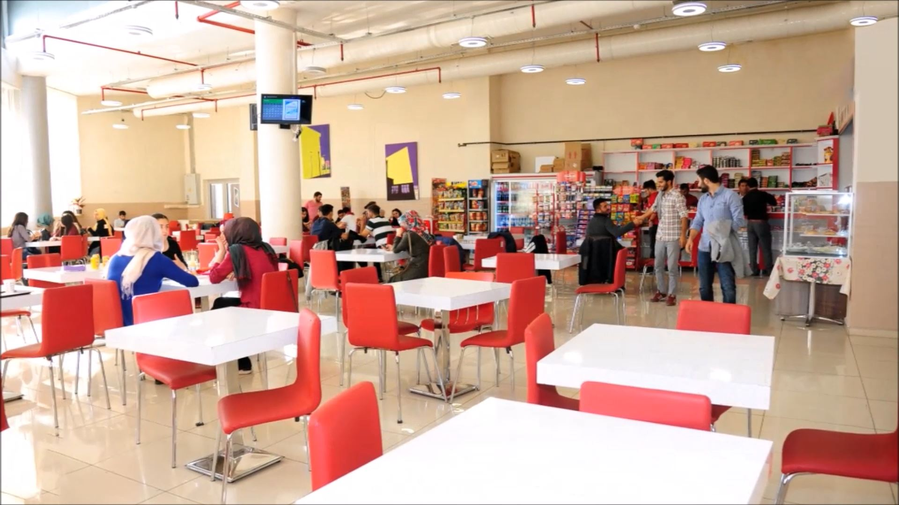
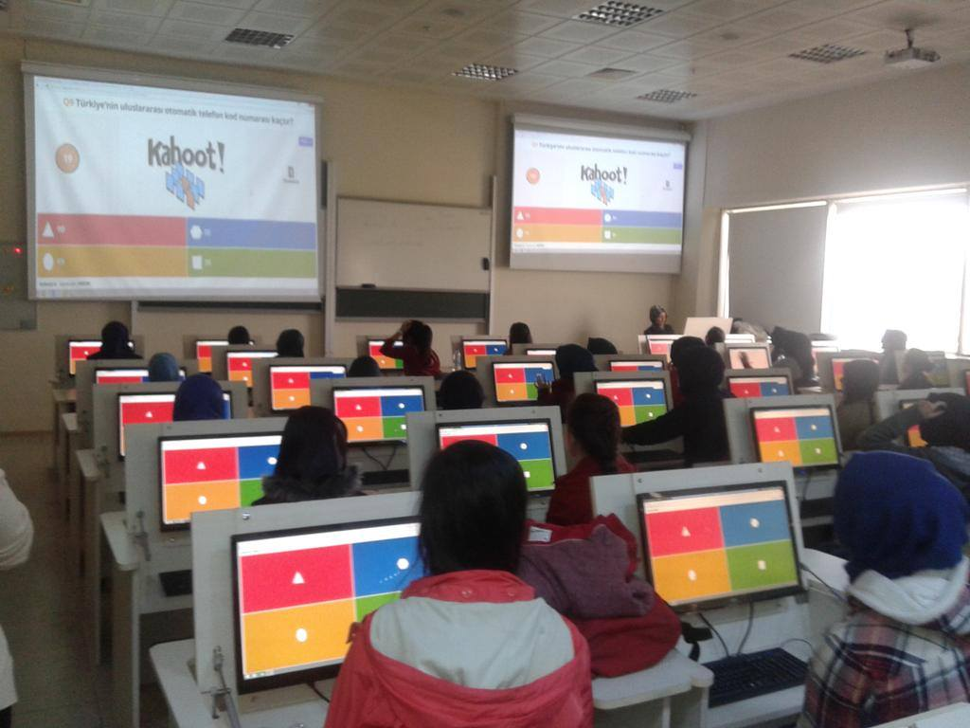
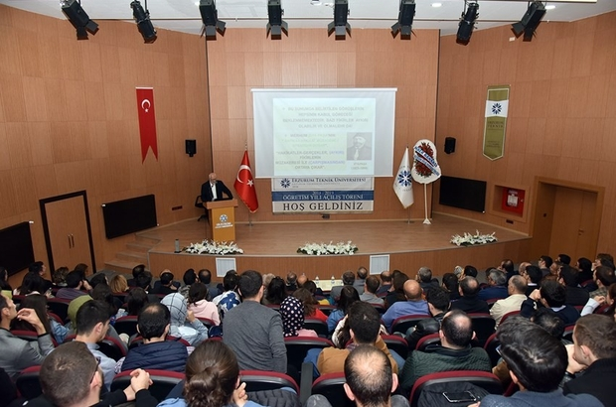
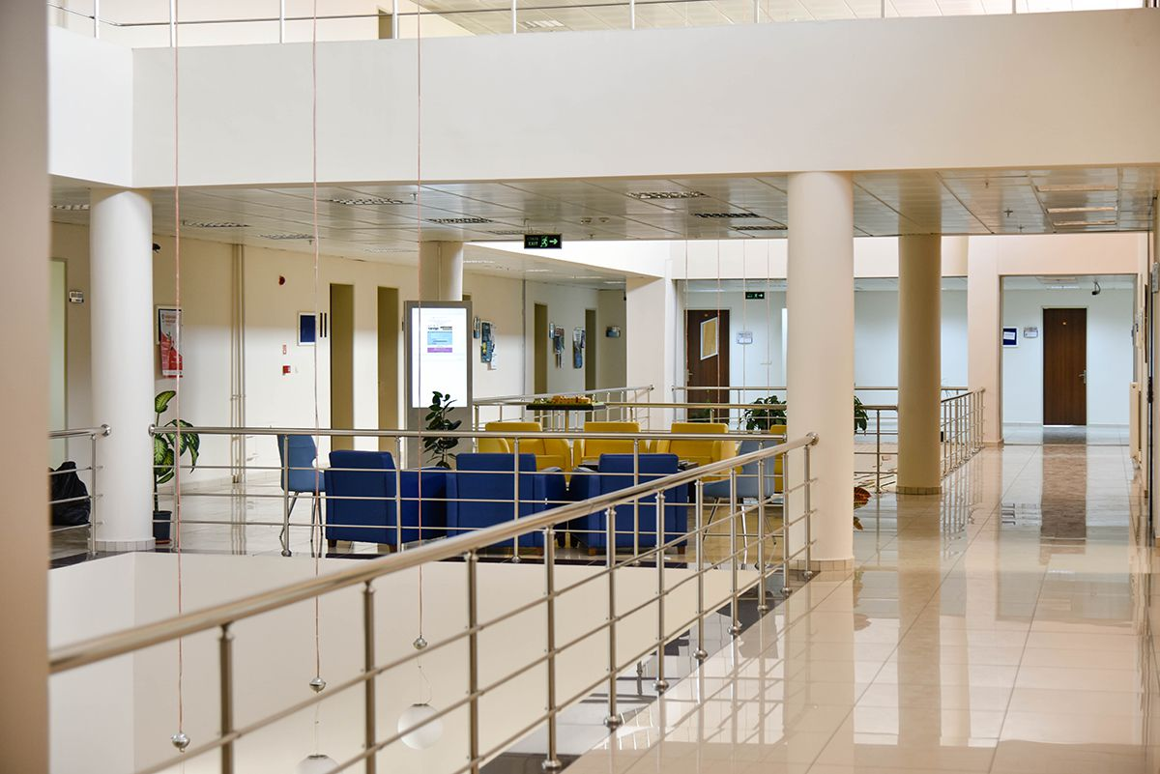
Fen Fakültesi
Moleküler Biyoloji ve Genetik
Matematik
Temel Bilimler
KANTİN
KONFERANS SALONU

Slide 10
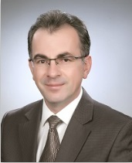
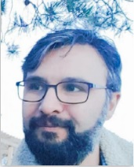
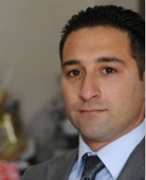
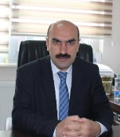
Fakültemiz
Dekan
Dekan Yardımcısı
Dekan Yardımcısı
Prof. Dr.
Ümit İNCEKARA
Dr. Öğr. Üyesi
İbrahim KARAHAN
Doç. Dr.
Serkan ÖRTÜCÜ
Adem AĞIRMAN
Fakülte Sekreteri

Slide 11
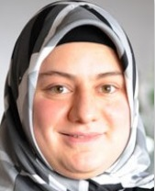
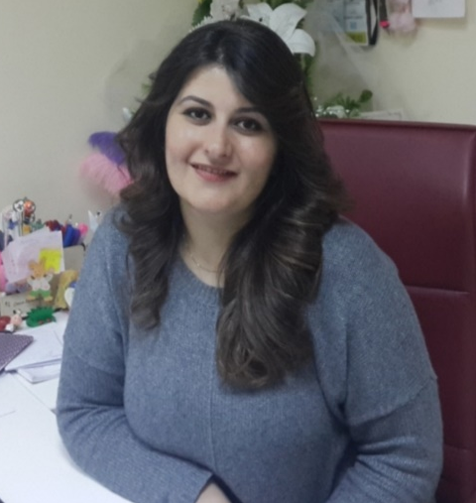
Matematik Bölümü
Anabilim Dalları
Analiz ve Fonksiyonlar Teorisi
Topoloji
Geometri
Uygulamalı Matematik
Cebir ve Sayılar Teorisi
Bölüm Başkanı
Bölüm Başkan Yardımcısı
Doç. Dr.
Ceren Sultan ELMALI
Dr. Öğr. Üyesi
Sibel TURANLI

Slide 12
Matematik Bölümü
Topoloji Anabilim Dalı
Doç. Dr.
Ceren Sultan Elmalı

Slide 13
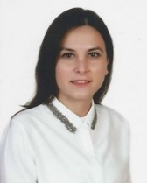
Matematik Bölümü
Analiz ve Fonksiyonlar Teorisi Anabilim Dalı
Dr. Öğr. Üyesi
İbrahim KARAHAN
Arş. Gör.
Ebru ALTIPARMAK

Slide 14

Matematik Bölümü
Geometri Anabilim Dalı
Dr. Öğr. Üyesi
Sibel TURANLI

Slide 15
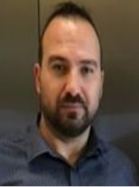
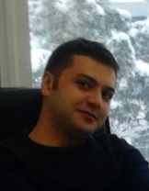
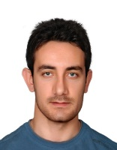
Matematik Bölümü
Uygulamalı Anabilim Dalı
Dr. Öğr. Üyesi
Muhammed YİĞİDER
Dr. Öğr. Üyesi
Harun SELVİTOPİ
Dr. Öğr. Üyesi
Vehpi YILDIRIM

Slide 16
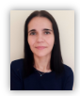
Matematik Bölümü
Cebir ve Sayılar Teorisi Anabilim Dalı
Arş. Gör.
Damla YILMAZ

Slide 17
Çalışma Alanlarımız
Düğüm teorisi ve uygulamaları
Akışkanlar mekaniği
Topolojik uzaylarda kompaktlastirma metodları
Kahler Manifoldlar
Hesaplamalı fizik
Ditopolojik doku uzayları
Walker Manifoldlar
Sayısal analiz
Doku uzayları
Norden Manifoldlar
anti-Kahler Codazzi
Manifoldlar
Hesaplamalı akışkanlar dinamiği
Değişken üslü Lebesgue uzayları
Sabit nokta teorisi
Yaklaşım teorisi
Varyasyonel eşitsizlikler
Denge problemleri
Codazzi Structures ve Codazzi Couplings
İterasyon metotları
Diferensiyel geometri
Nümerik metodlar
Biyomatematiksel modelleme ve veri analizi
Fraksiyonel Analiz
Biyomedikal matematik/mühendislik uygulamaları
Kısmi Diferansiyel Cebirsel Denklemler
Hesaplamalı biyoloji
Fuzzy Logic
Sistem biyolojisi

Slide 18
Bilmeniz Gerekenler
Notlandırma
AGNO: Ağırlıklı genel not ortalaması
Mezuniyet için AGNO> 2.0
AKTS: Öğrencinin, beklenen öğrenme çıktılarını kazanabilmesi için ihtiyaç duyduğu iş yükü temeline dayanan Avrupa Kredi Transfer Sistemidir.
Zorunlu, seçmeli ve ortak dersler vardır.
Ders süreleri 50 dakikadır ve derse devamlılık zorunludur.
Ders dönemi 14 haftadır.

Slide 19
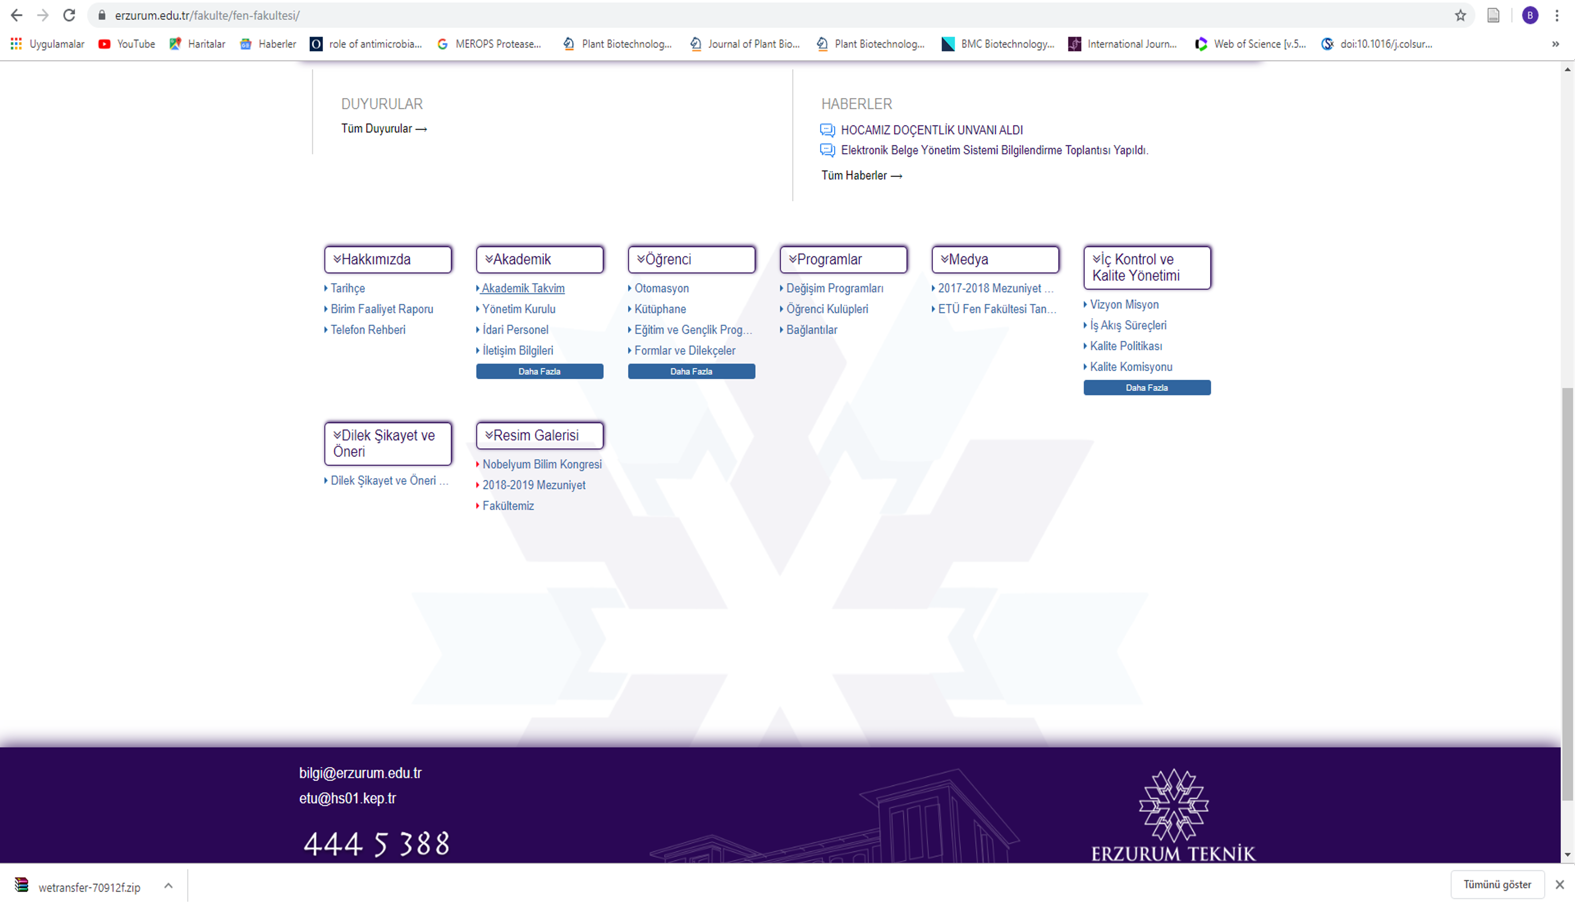
Bilmeniz Gerekenler
Akademik Takvim
Pano (duyurular,
Ders programı)
Mailinizi her gün kontrol edin.
Burs ve genel duyurular için Etü anasayfasını ve Fen Fakülte sayfasını takip edin.
erzurum.edu.tr/fakülte/fenfakultesi/

Slide 20
Yurtiçi ve Yurtdışı İmkanlar (Değişim Programları)
ERASMUS+ Lisans ve lisansüstü öğrencilerine yönelik yurtdışı eğitim ve staj imkanları sağlayan öğrenci değişim programıdır.
Yükseköğretim kurumu bünyesinde örgün eğitim gören öğrenci
Dönem ya da sene bazında yeterli sayıda ECTS ( AKTS ) kredi yükü olması
Not ortalaması en az 2.20/4.0 0lmalı
Matematik Bölümü
Erasmus koordinatörü
Ülke Grupları | Hareketlilikte Misafir Olunan Ülkeler | Aylık Hibe Öğrenim (Avro) | Aylık Hibe Staj (Avro)
1. ve 2. Grup Program Ülkeleri | Birleşik Krallık, Danimarka, Finlandiya, İrlanda, İsveç, İzlanda, Lihtenştayn, Lüksemburg, Norveç, Almanya, Avusturya, Belçika, Fransa, Güney Kıbrıs, Hollanda, İspanya, İtalya, Malta, Portekiz, Yunanistan, | 500 | 600
3. Grup Program Ülkeleri | Bulgaristan, Çek Cumhuriyeti, Estonya, Hırvatistan, Letonya, Litvanya, Macaristan, Makedonya, Polonya, Romanya, Slovakya, Slovenya, Türkiye | 300 | 400
Dr. Öğr. Üyesi
Harun SELVİTOPİ

Slide 21
Yurtiçi ve Yurtdışı İmkanlar (Değişim Programları)
FARABİ - Yükseköğretim kurumları arasında öğrenci ve öğretim üyesi değişim programıdır.
Matematik Bölümü | 19 Mayıs Üniversitesi, Afyon Üniversitesi, Ankara Üniversitesi, Selçuk Üniversitesi, Ordu Üniversitesi, Bülent Ecevit Üniversitesi, Kilis 7 Aralık Üniversitesi, Süleyman Demirel Üniversitesi, Cumhuriyet Üniversitesi, Balıkesir Üniversitesi, Erzincan Üniversitesi, Nevşehir Hacı Bektaş Üniversitesi, Artvin Çoruh Üniversitesi, İstanbul Medeniyet Üniversitesi, Yüzüncü Yıl Üniversitesi, Ağrı İbrahim Çeçen Üniversitesi, Hacettepe Üniversitesi, Atatürk Üniversitesi, Akdeniz Üniversitesi, Hatay Mustafa Kemal Üniversitesi, Necmettin Erbakan Üniversitesi, Fırat Üniversitesi, Adnan Menderes Üniversitesi, Uludağ Üniversitesi, İnönü Üniversitesi, Karadeniz Teknik Üniversitesi, Ankara Hacı Bayram Veli Üniversitesi, Eskişehir Teknik Üniversitesi Ordu Üni., Zonguldak Bülent Ecevit Üni., Bilecik Şeyh Edebali Üni., Kilis 7 Aralık Üni., Bingöl Üni., Süleyman Demirel Üni.,
Matematik Bölümü
Farabi Koordinatörü
Dr. Öğr. Üyesi
Harun SELVİTOPİ

Slide 22
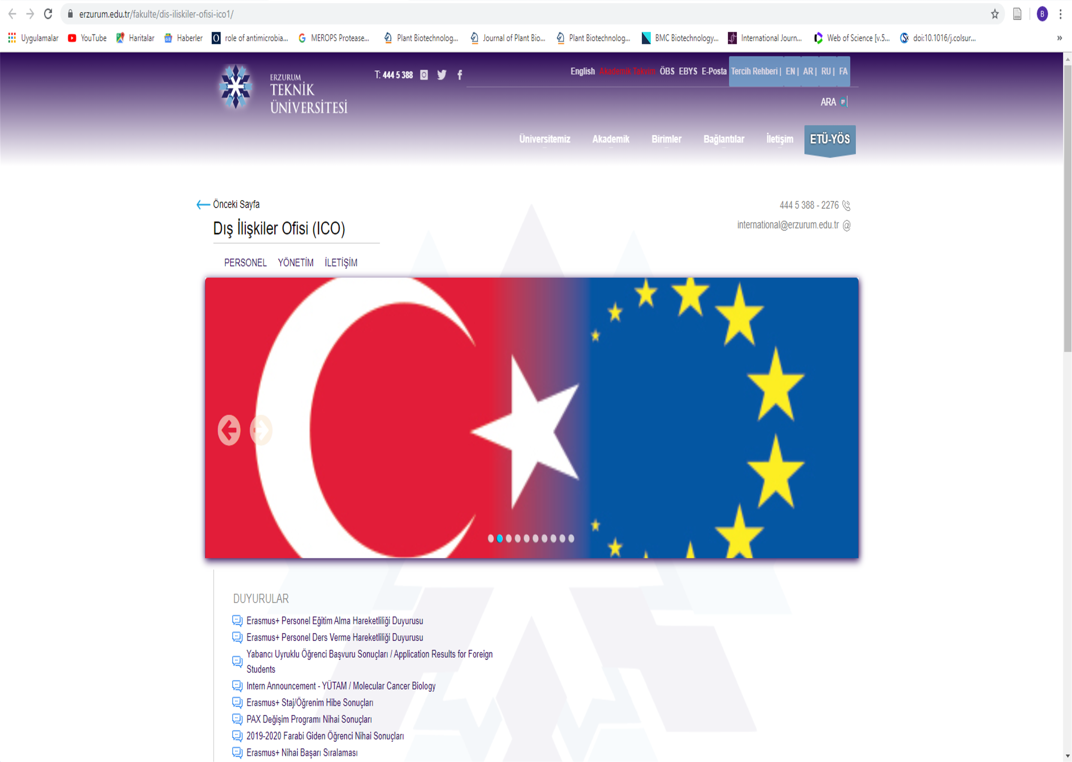
Yurtiçi ve Yurtdışı İmkanlar (Değişim Programları)

Slide 23
Üniversite Kulüpleri
Çevre,Doğa ve Gezi Kulübü
Düşünce ve Felsefe Kulübü
Edebiyat Fakültesi Oku-Yorum Gelişim Kulübü
Edebiyat Fakültesi Türkoloji Kulübü
ERASMUS Kulübü
Etkin Genç Girişimciler Kulübü
ETÜ Gençlik Kulubü
Fen Fakültesi Genaktüel Kulübü
Havacılık Kulubü (ETÜHAVK)
IAESTE Kulübü
Kış Sporları Kulübü
Müh.ve Mim.Fakültesi İnşaat Mühendisleri Kulübü
Satranç Kulübü
Tarih Kulubü

Slide 24
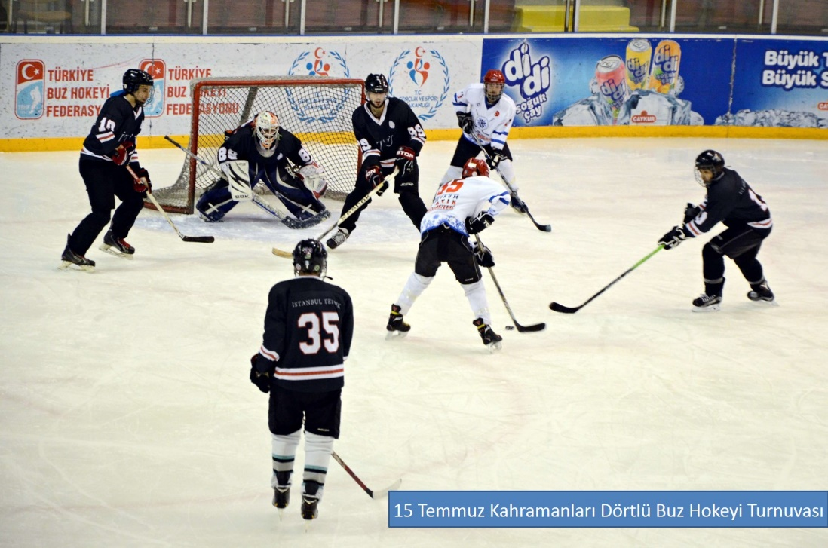
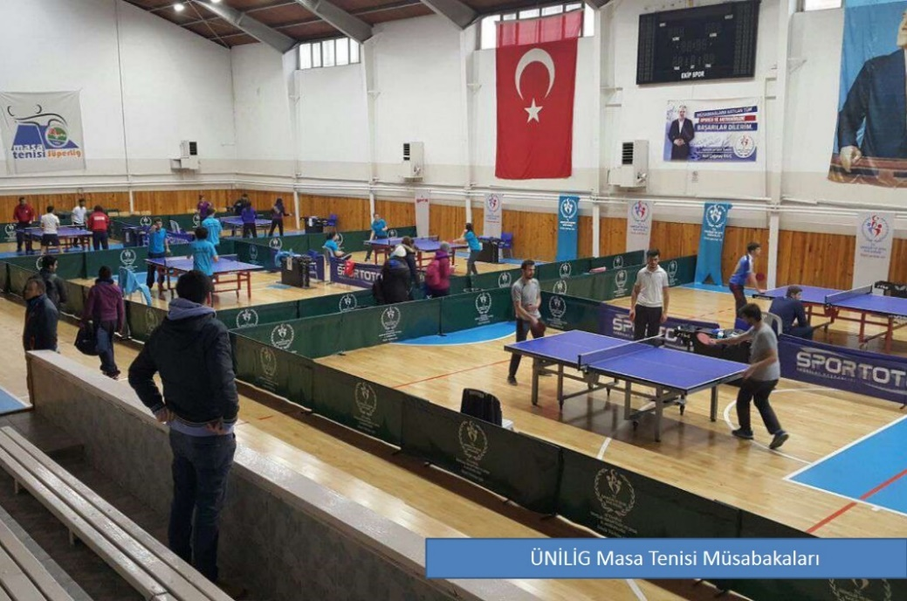
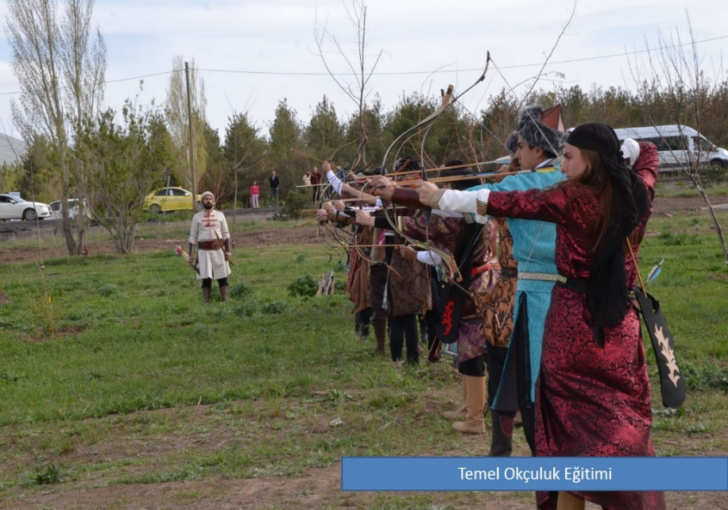
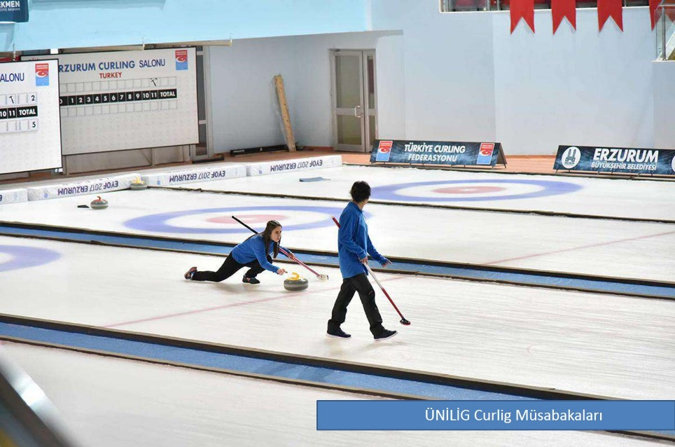
Spor Etkinlikleri

Slide 25
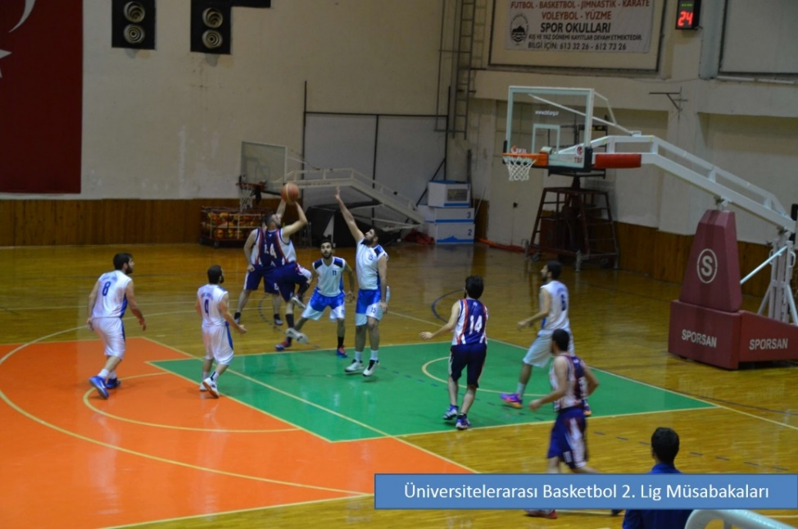
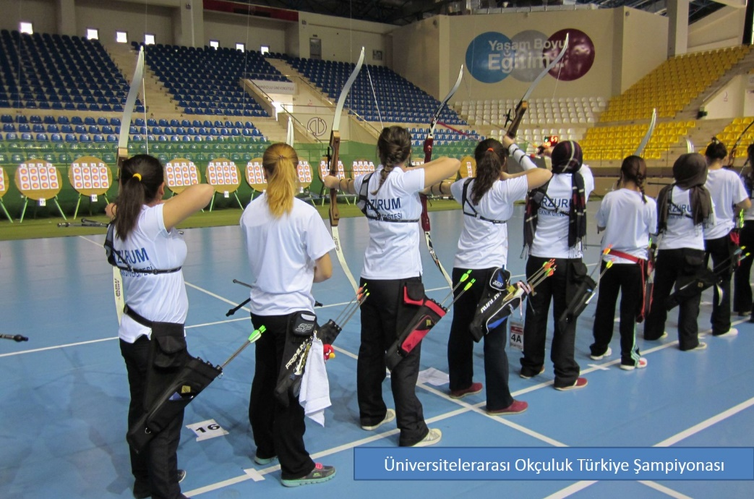
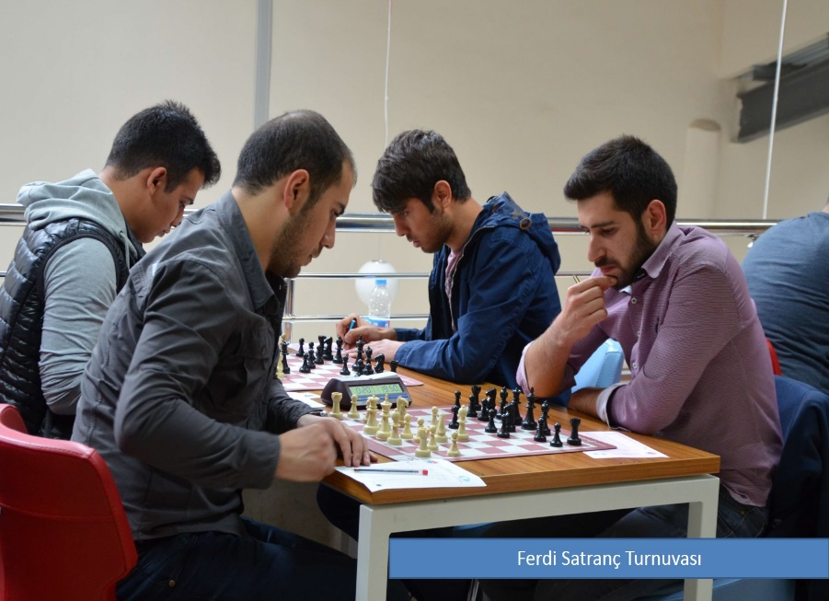
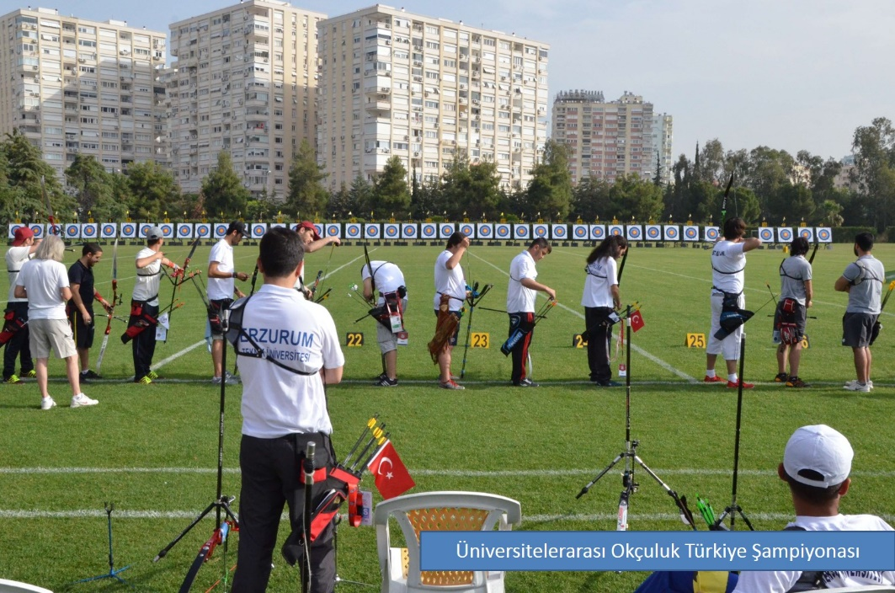
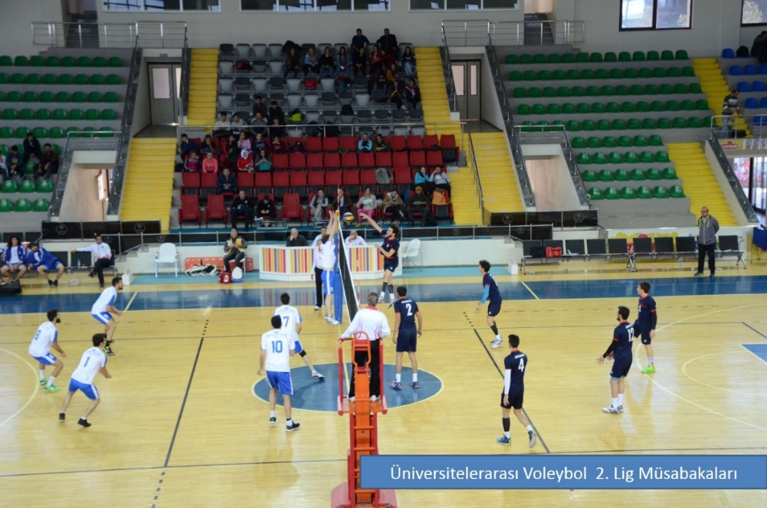
Spor Etkinlikleri

Slide 26
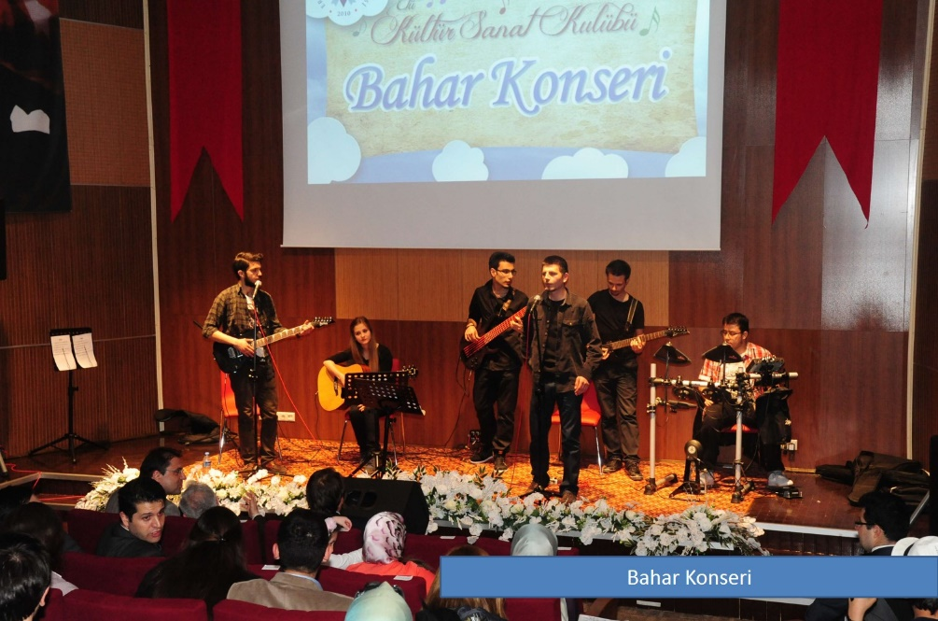
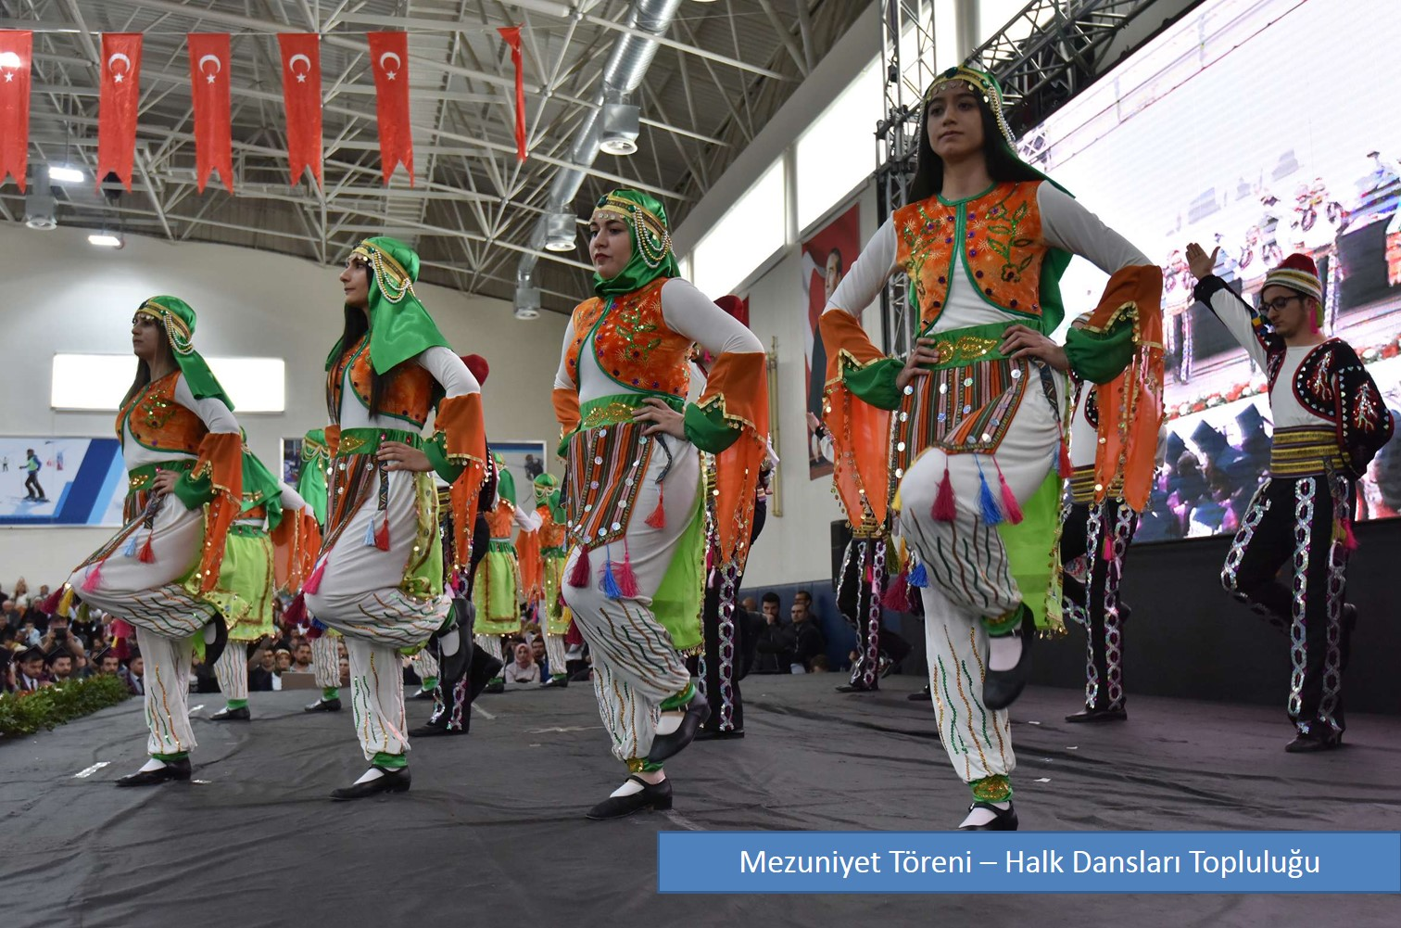

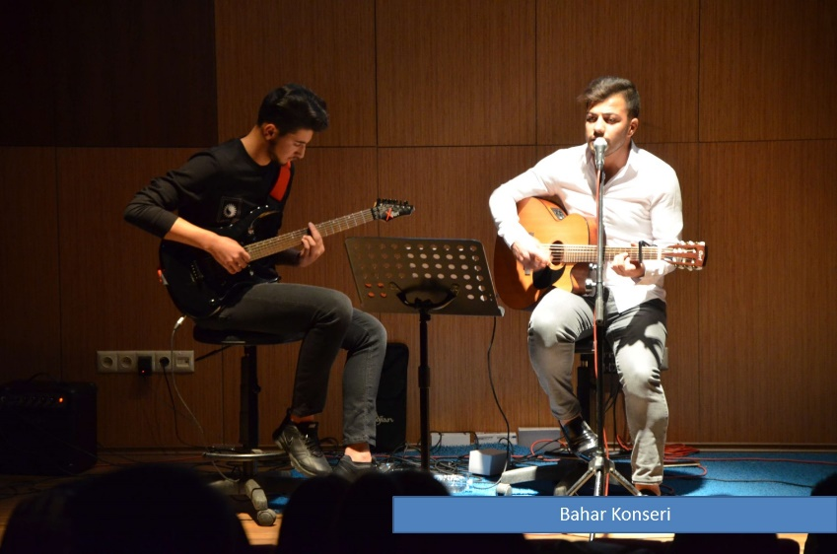
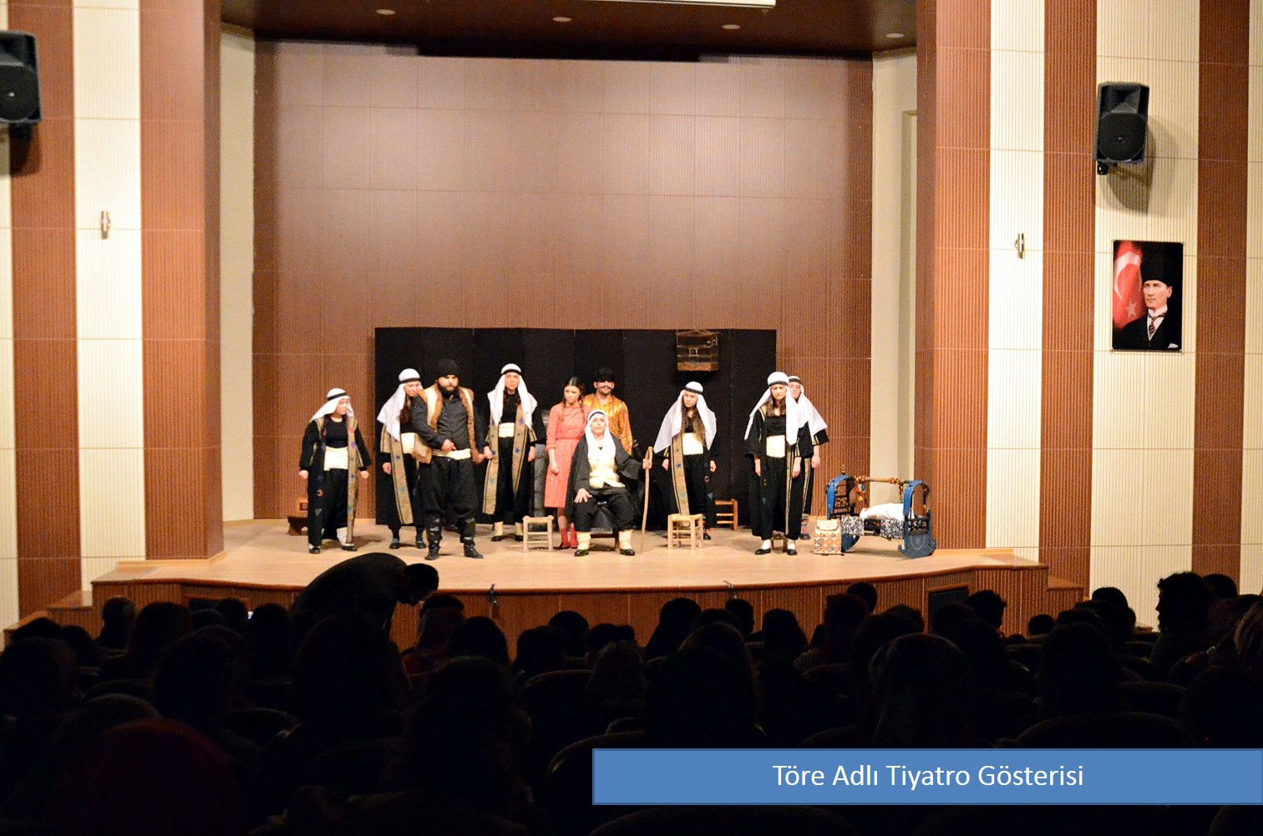
Sosyal Etkinlikler

Slide 27
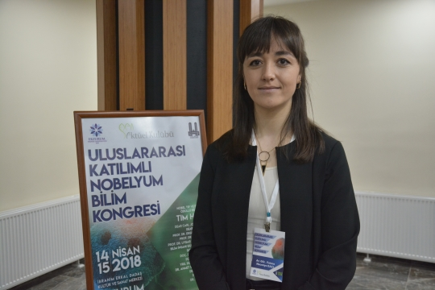
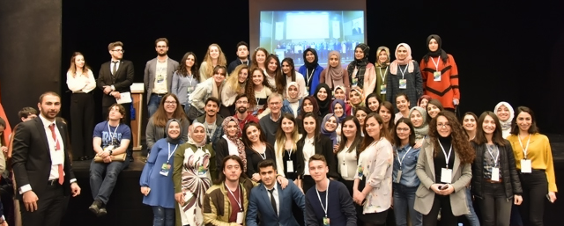
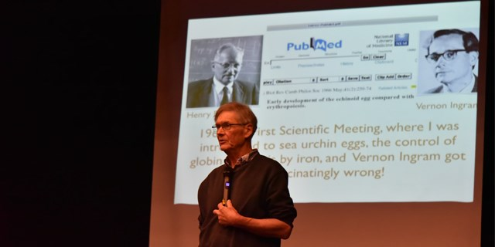
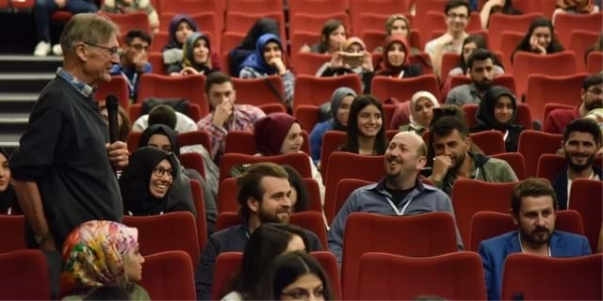
Fen Fakültesi Etkinlikleri
Nobelyum Bilim Kongresi – Genaktüel Kulübü

Slide 28

Fen Fakültesi Etkinlikleri
Gen İzi Dergisi
- Genaktüel Kulübü tarafından
Mayıs 2019’da ilk sayısı çıkarılmıştır.

Slide 29

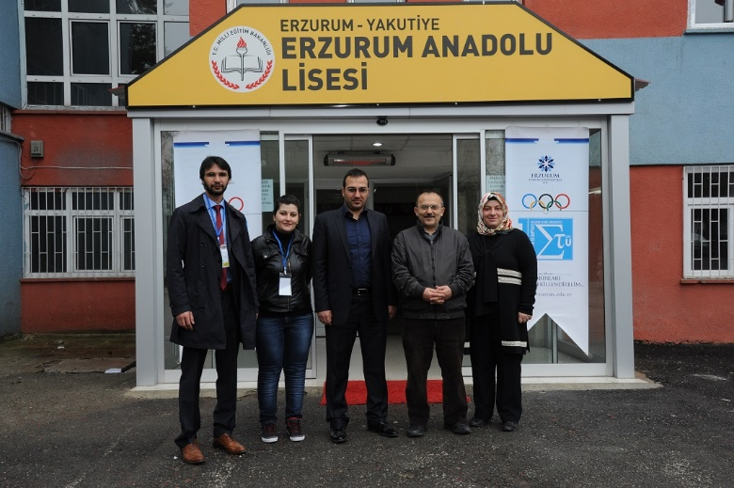
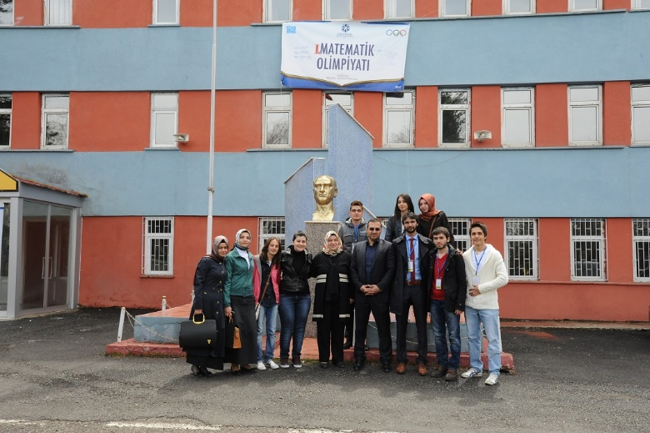
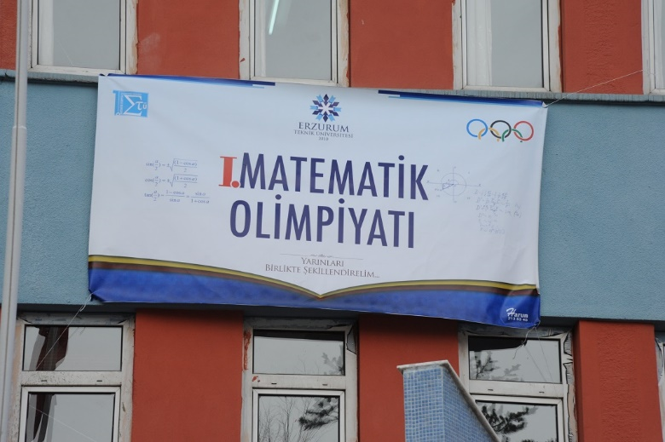
Matematik Olimpiyatı

Slide 30

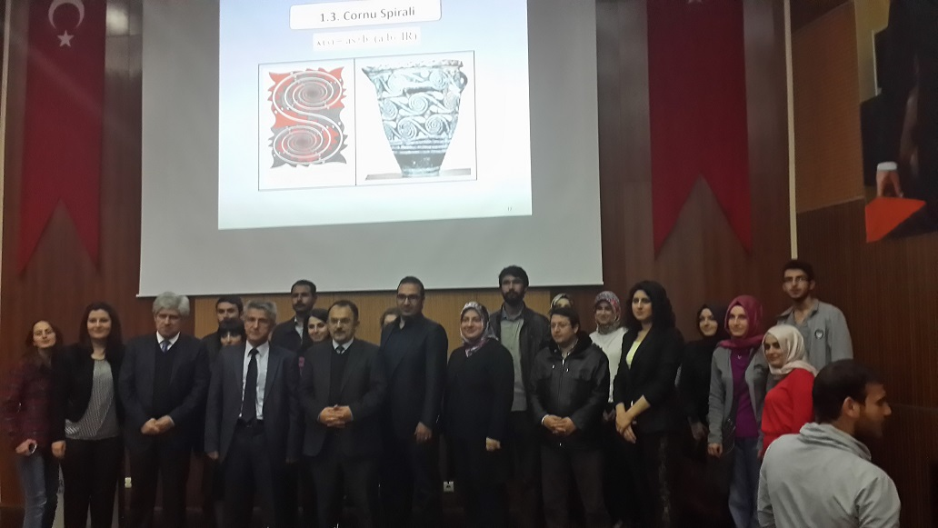
Matematik Bölümü Söyleşi Günleri

Slide 31
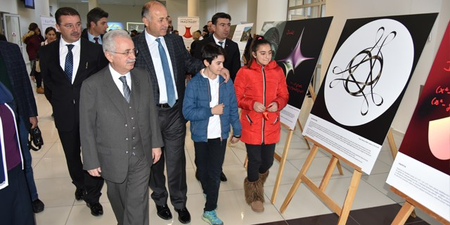
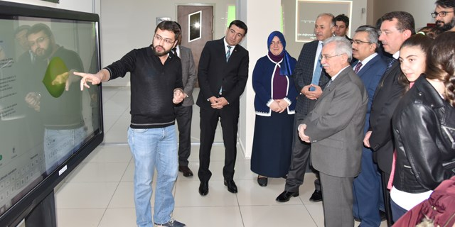
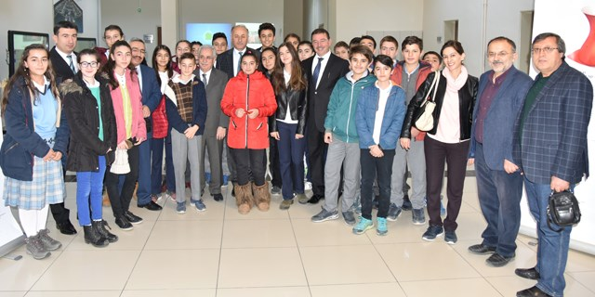
Matematiğin Gözünden Imaginary

Slide 32
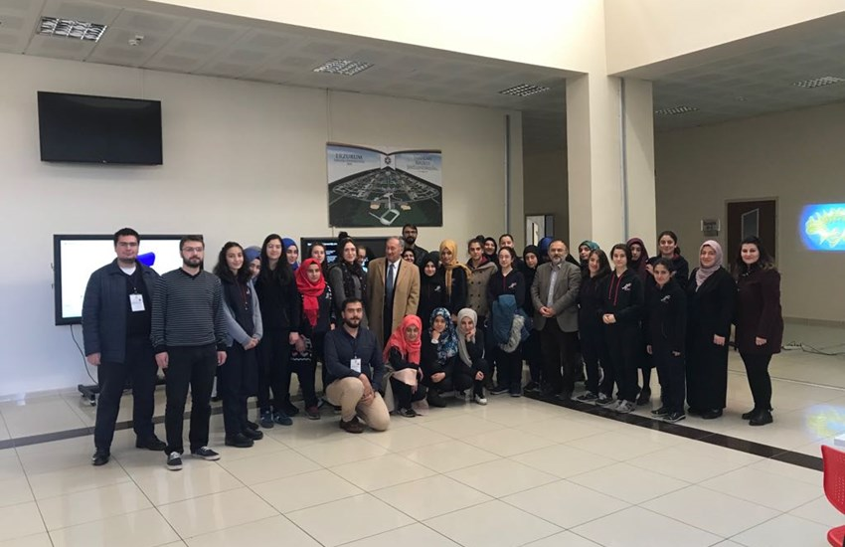

Slide 33








Bilim Şenliği

Slide 34
ULAŞIM
Otobüs Hatları
B2/A (Dadaşkent)
G4 (Paylaşım Yurtları, Atatürk Üniversitesi, Ata. Üni. Yurtları, Bölge Eğitim ve Araştırma Hastanesi)
G4/A (Atatürk Üniversitesi, Bölge Eğitim ve Araştırma Hastanesi, A.Gazi Yurtları, Yenişehir, Kayakyolu)
G7/A (A.Gazi Yurtları, Buhara Haastanesi, Cumhuriyet Caddesi)
K3 (Atatürk Üniversitesi, A.Gazi Yurtları)
K4 (A.Gazi Yurtları, Otogar, Cumhuriyet Caddesi)
K10 (A.Gazi Yurtları, Ata. Üni. Yurtları
Otobüs Güzergahları için bakınız
ulasim.erzurum.bel.tr

Slide 35
Mezun Olunca?
Matematik bölümünü bitirenler, kamu ve özel sektörde öğretmenlik, üniversite veya araştırma enstitülerinde temel araştırma alanlarında, bilgisayarla ilgili dersler verildiği için bilgi işlemle ilgili kamu veya özel sektörde, TÜBİTAK, TELEKOM, TÜİK, MTA, DSİ gibi kurumlarda ve bankacılık sektöründe görev almaktadırlar.

Slide 36
Mezun Olunca?
Akademisyen olmak istiyorsanız,
Dil
ALES
AGNO

Slide 37

Bir Sorun Olduğunda Ne Yapmalısınız?
DANIŞMAN
BÖLÜM BAŞKANI
DİLEK, ŞİKAYET VE ÖNERİ

Slide 38
Öğrenim hayatınızda başarılar…

